Slide 1
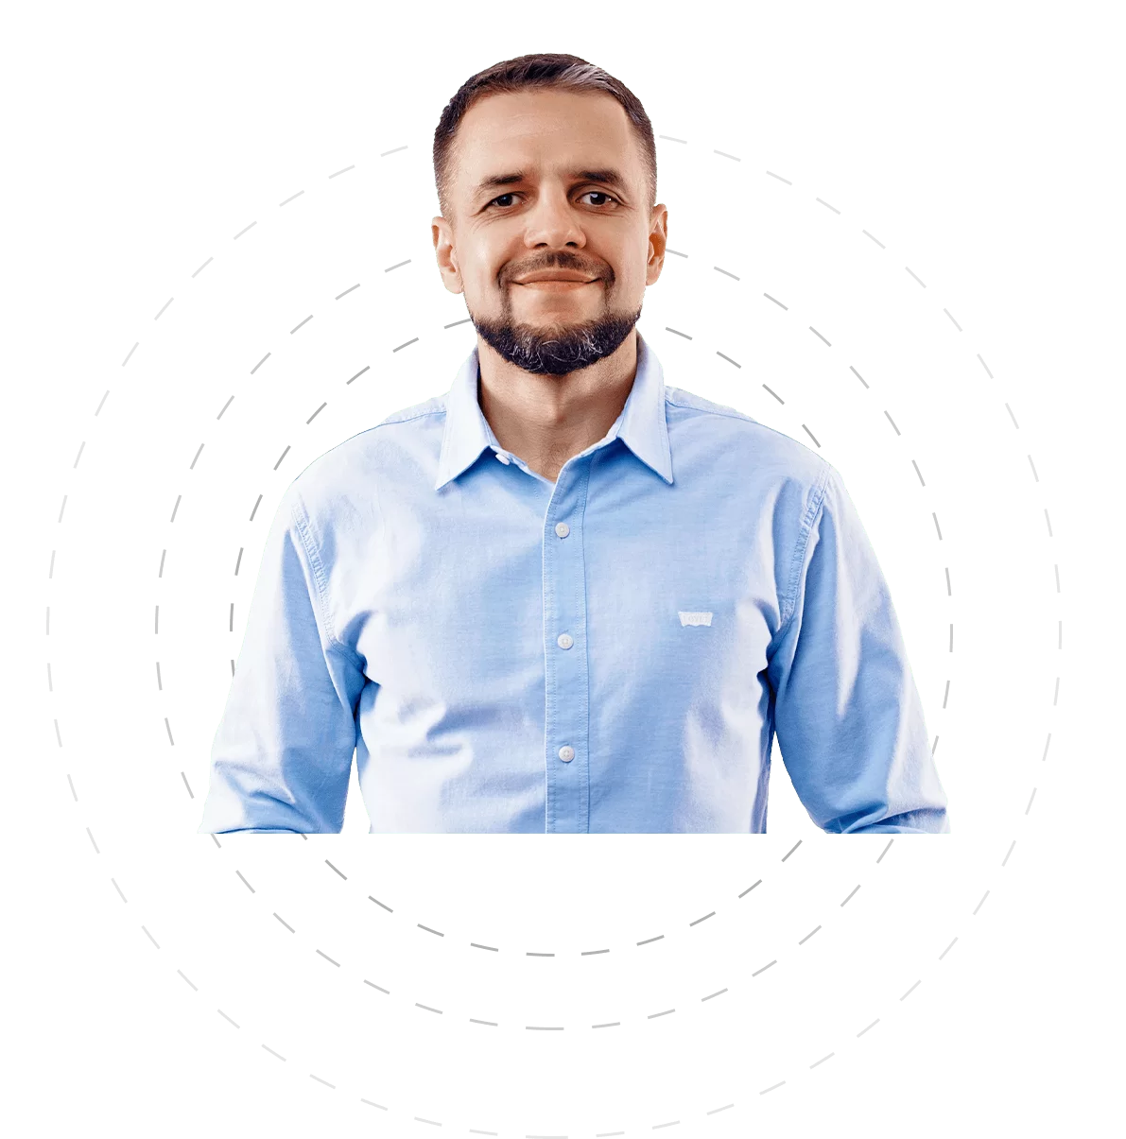



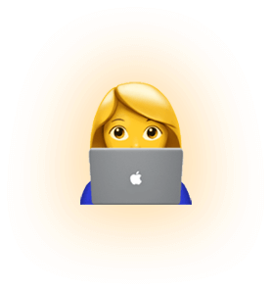
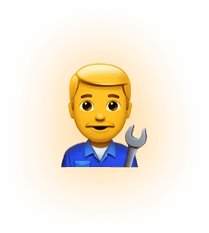
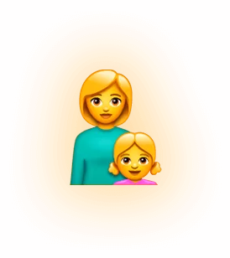
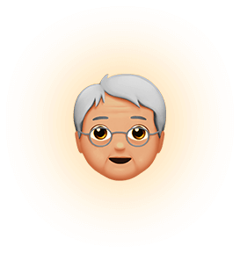

БЕСПЛАТНЫЙ ОНЛАЙН-ТРЕНИНГ
ТЕХНОЛОГИЯ УДАЛЕННОГО ЗАРАБОТКА НА ИНТЕРНЕТ-РЕКЛАМЕ
Освойте твердый навык и заложите фундамент для заработка первых 50 000 р. - 100 000 р*. через 1-3 месяца на настройке рекламы для бизнеса (*по данным hh.ru)
Автор технологии Евгений Андрианов
Старт: 1 Сентября в 19:00 по МСК / Длительность: 4 дня
ВИДЕОПРИГЛАШЕНИЕ НА ТРЕНИНГ
ЭТО ТРЕНИНГ НЕ ТОЛЬКО ПРО ЗАРАБОТОК,
НО И ПРО КОМПЛЕКСНОЕ ИЗМЕНЕНИЕ ЖИЗНИ
И САМОЕ ГЛАВНОЕ!Вы не только сможете получать знания как настраивать рекламу, но и сможете с легкостью находить заказчиков. Даже если нет опыта, кейсов и портфолио. Вы будете подготовлены к диалогу
с заказчиком и сможете закрывать их на сделки.с заказчиком и сможете закрывать их на сделки.

